Slide 1

聚类

Slide 2
01
什么是聚类
目录
CONTENTS
02
性能度量/距离计算
03
聚类算法
04
应用领域

Slide 3
01
什么是聚类

Slide 4
聚类试图将数据集中的样本划分为若干个通常是不相交的子集 ，每个子集 称为一个 “簇” （cluster）. 通过这样的划分 ，每个簇可能对应于一些潜在的概念（类别）。

Slide 5
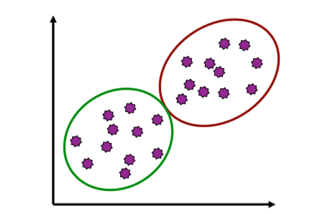
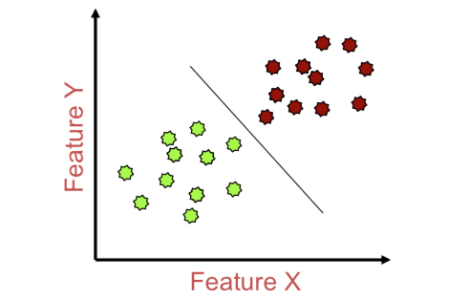
聚类和分类的区别
工作概
分类是“监督学习”，事先知道有哪些类别可以分。
聚类是“无监督学习”，事先不知道将要分成哪些类。

Slide 6
02
性能度量

Slide 7
性能度量/距离计算
聚类就是对大量未知标注的数据集，按数据的内在相似性将数据集划分为多个类别，使类别内的数据相似度较大而类别间的数据相似度较小
工作概

Slide 8
性能度量/距离计算
Jaccard系数 ：主要判断隶属于相同类的个数。该个数越多，说明聚类效果越好。
距离计算 ：类内的样本距离越小越好，类间的距离越大越好。
工作概

Slide 9

欧氏距离(Euclidean Distance)
欧氏距离是最易于理解的一种距离计算方法，源自欧氏空间中两点间的距离公式。
两个n维向量a(x11,x12,…,x1n)与 b(x21,x22,…,x2n)间的欧氏距离：
工作概

Slide 10

曼哈顿距离(Manhattan Distance)
想象你在曼哈顿要从一个十字路口开车到另外一个十字路口，驾驶距离是两点间的直线距离吗？显然不是，除非你能穿越大楼。实际驾驶距离就是这个“曼哈顿距离”，也称为城市街区距离(City Block distance)。
两个n维向量a(x11,x12,…,x1n)与 b(x21,x22,…,x2n)间的曼哈顿距离：
工作概

Slide 11
切比雪夫距离 ( Chebyshev Distance )
国际象棋中国王走一步能够移动到相邻的8个方格中的任意一个。那么国王从格子(x₁,y₁)走到格子(x₂,y₂)最少需要多少步？你会发现最少步数总是max( | x₂-x₁ | , | y₂-y₁ | ) 步 。有一种类似的一种距离度量方法叫切比雪夫距离。
两个n维向量a(x₁₁,x₁₂,…,x_{1n})与 b(x₂₁,x₂₂,…,x_{2n})间的切比雪夫距离：
工作概

Slide 12
03
聚类算法

Slide 13
聚类算法
原型聚类 （K-means、高斯混合聚类）
密度聚类（DBSCAN）
层次聚类
工作概

Slide 14
原型聚类——K-means
工作方式
该算法可以随机将每个观察（observation）分配到 k 类中的一类，然后计算每个类的平均。接下来，它重新将每个观察分配到与其最接近的均值的类别，然后再重新计算其均值。这一步不断重复，直到不再需要新的分配为止。
工作概

Slide 15
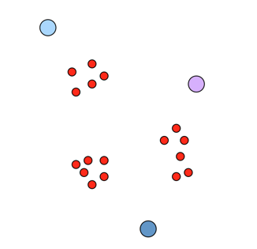
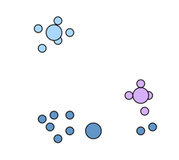
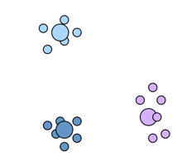
原型聚类——K-means
算法过程
工作概
c.重复计算clusters
a.随机初始化clusters
b.分配数据到最近的cluster
d.repeat直到收敛

Slide 16
原型聚类——K-means
算法总结
优点：
是解决聚类问题的一种经典算法，简单、快速
对处理大数据集，该算法保持可伸缩性和高效率
当结果簇是密集的，它的效果较好
缺点：
在簇的平均值被定义的情况下才能使用，可能不适用于某些应用
必须事先给出k（要生成的簇的数目），而且对初值敏感，对于不同的初始值，可能会导致不同结果。
不适合于发现非凸面形状的簇或者大小差别很大的簇
对躁声和孤立点数据敏感
概
K-means聚类的应用：图像分割：SLIC算法、文本分析

Slide 17
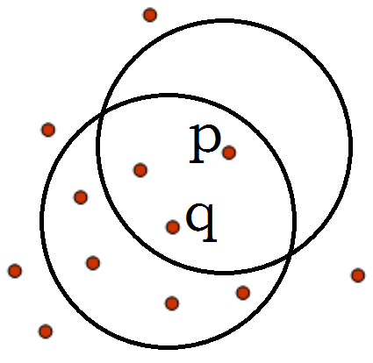
密度聚类——DBSCAN
若干概念解释
对象的ε-临域：给定对象在半径ε内的区域。
核心对象：如果一个对象的ε-临域至少包含最小数目x个对象，则称该对象为核心对象。
直接密度可达：给定一个对象集合D，如果p是在q的ε-邻域内，而q是一个核心对象，我们说对象p从对象q出发是直接密度可达的。
工作概
如图ε=1cm，x=5，q是一个核心对象，从对象q出发到对象p是直接密度可达的。

Slide 18
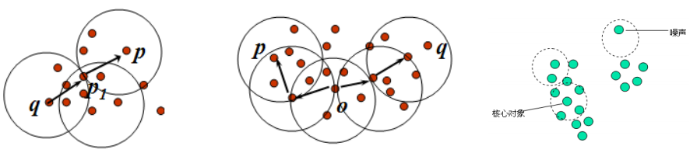
密度聚类——DBSCAN
若干概念解释
密度可达：如果存在一个对象链p1，p2，…，pn，p1=q，pn=p，对pi∈D，(1<=i<=n)，pi+1是从pi关于ε和x直接密度可达的，则对象p是从对象q关于ε和x密度可达的。
密度相连：如果对象集合D中存在一个对象o，使得对象p和q是从o关于ε和x密度可达的，那么对象p和q是关于ε和x密度相连的。
噪声：一个基于密度的簇是基于密度可达性的最大的密度相连对象的集合。不包含在任何簇中的对象成为“噪声”
工作概

Slide 19
密度聚类——DBSCAN
工作方式
寻找一个区域中密度可达的点的数目大于设定的阀值，将该区域点作为一个新的聚类。
工作概

Slide 20
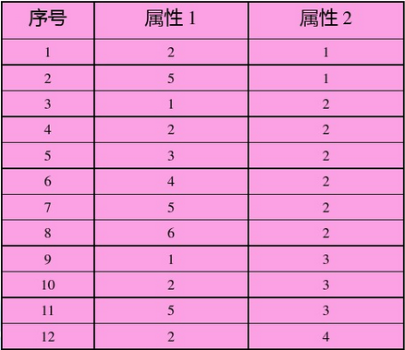
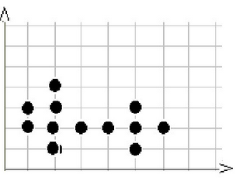
密度聚类——DBSCAN
有效案例
工作概
Notes:
左图是一个样本事务数据库，对它实施DBSCAN算法

Slide 21
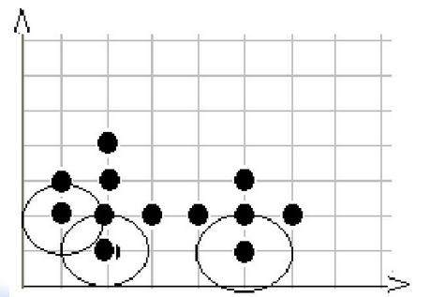
密度聚类——DBSCAN
有效案例
第一步，在数据集中选择一点1，以它为圆心的，以1为半径的圆内包含2个点（小于3），因此它不是核心点，选择下一个点。
第二步，在数据集中选择一点2，以它为圆心的，以1为半径的圆内包含2个点（小于3），因此它不是核心点，选择下一个点。
第三步，在数据集中选择一点3，以它为圆心的，以1为半径的园内包含3个点（小于3），因此它不是核心点，选择下一个点。
工作概

Slide 22
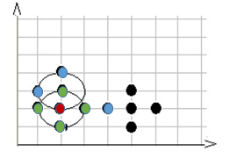
密度聚类——DBSCAN
有效案例
第四步，在数据集中选择一点4，由于在以它为圆心的，以1为半径的圆内包含5个点，因此它是核心点，寻找从它出发可达的点（直接可达4个，间接可达3个），聚出的新类{1，3，4，5，9，10，12}，选择下一个点
工作概

Slide 23
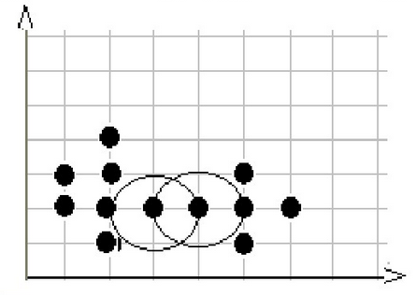
密度聚类——DBSCAN
有效案例
第五步，在数据集中选择一点5，已在簇1中，选择下一个点。
第六步，在数据集中选择一点6，在以它为圆心的，以1为半径的圆内包含3个点，因此它不是核心点，选择下一个点。
工作概
Notes:
左

Slide 24
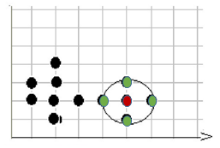
密度聚类——DBSCAN
有效案例
第七步，在数据集中选择一点7，以它为圆心，以1为半径的圆内包含5个点，因此它是核心点，寻找从它出发可达的点，聚出的新类{2，6，7，8，11}，选择下一个点。
工作概

Slide 25
密度聚类——DBSCAN
有效案例
第八步，在数据集中选择一点8，已经在簇2中了，选择下一点。
第九步，在数据集中选择一点9，已经在簇1中了，选择下一点。
第十步，在数据集中选择一点10，已经在簇1中了，选择下一点。
第十一步，在数据集中选择一点11，已经在簇2中了，选择下一点。
第十二步，在数据集中选择一点12，已经在簇1中了，结束。
工作概

Slide 26
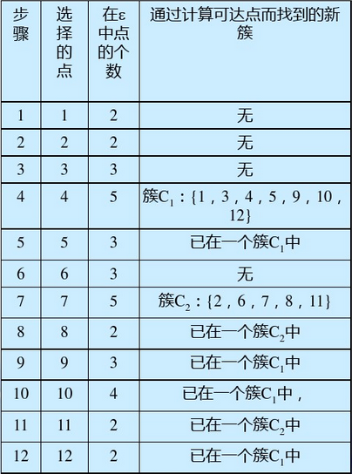
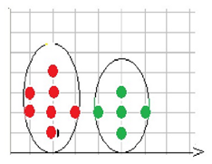
密度聚类——DBSCAN
有效案例
工作概

Slide 27
层次聚类
何时使用？
当我们希望进一步挖掘观测数据的潜在关系，可以使用层次聚类算法。
工作方式
首先我们会计算距离矩阵（distance matrix），其中矩阵的元素（i，j）代表观测值 i 和 j 之间的距离度量。然后将最接近的两个观察值组为一对，并计算它们的平均值。通过将成对观察值合并成一个对象，我们生成一个新的距离矩阵。具体合并的过程即计算每一对最近观察值的均值，并填入新距离矩阵，直到所有观测值都已合并。
工作概

Slide 28
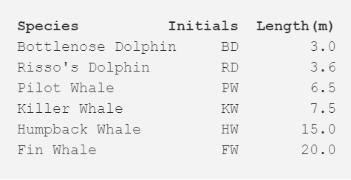
层次聚类
有效案例
以下是关于鲸鱼或海豚物种分类的超简单数据集。作为受过专业教育的生物学家，我可以保证通常我们会使用更加详尽的数据集构建系统。现在我们可以看看这六个物种的典型体长。本案例中我们将使用 2 次重复步骤。
工作概

Slide 29
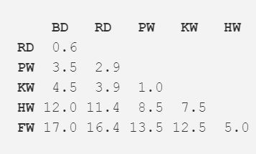
层次聚类
有效案例
步骤一：计算每个物种之间的距离矩阵，在本案例中使用的是欧氏距离（Euclidean distance），即数据点（data point）间的距离。你可以像在道路地图上查看距离图一样计算出距离。我们可以通过查看相关行和列的交叉点值来查阅任一两物种间的长度差。
工作概

Slide 30
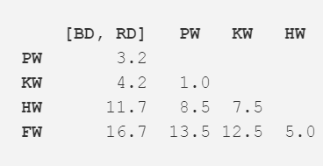
层次聚类
有效案例
步骤二：将两个距离最近的物种挑选出来，在本案例中是宽吻海豚和灰海豚，他们平均体长达到了 3.3m。重复第一步，并再一次计算距离矩阵，但这一次将宽吻海豚和灰海豚的数据使用其均值长度 3.3m 代替。
工作概

Slide 31
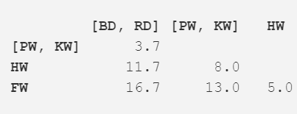
层次聚类
有效案例
接下来，使用新的距离矩阵重复步骤二。现在，最近的距离成了领航鲸与逆戟鲸，所以我们计算其平均长度（7.0m），并合并成新的一项。
随后我们再重复步骤一，再一次计算距离矩阵，只不过现在将领航鲸与逆戟鲸合并成一项且设定长度为 7.0m。
工作概

Slide 32
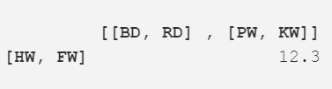

层次聚类
有效案例
紧接着，我们再一次重复步骤 2，最小距离（5.0m）出现在座头鲸与长须鲸中，所以继续合并它们为一项，并计算均值（17.5m）。
返回到步骤 1，计算新的距离矩阵，其中座头鲸与长须鲸已经合并为一项。
最后，重复步骤 2，距离矩阵中只存在一个值（12.3m），我们将所有的都合成为了一项，并且现在可以停止这一循环过程。先让我们看看最后的合并项。
工作概

Slide 33
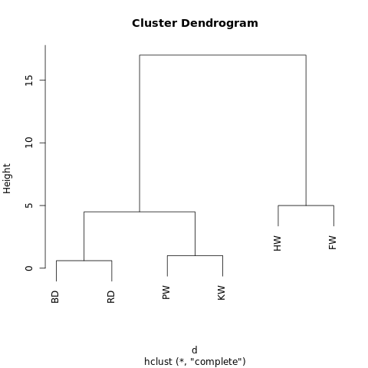
层次聚类
有效案例
现在其有一个嵌套结构（参考 JSON），该嵌套结构能绘制成一个树状图。其和家族系谱图的读取方式相近。在树型图中，两个观察值越近，它们就越相似和密切相关。
工作概
一个在 R-Fiddle.org 生成的树状图
Notes:
通过树型图的结构，我们能更深入了解数据集的结构。在上面的案例中，我们看到了两个主要的分支，一个分支是 HW 和 FW，另一个是 BD、RD、PW、KW。

